Slide 1

Bienvenue à l’atelier « Canva »,
Création d’affiches | Flyers | CV

Slide 2
Faisons connaissance
Claire Bergé-Lallemant
Conseillère numérique
À la mairie de Peyruis

Slide 3
Parlez-nous de vous !
❓ Présentez-vous en quelques mots…
Notes:
Pourquoi vous êtes vous inscrits aujourd’hui ? Quel est votre besoin ?

Slide 4
Posons le cadre
🤔 Quelles règles de groupe sont importantes pour nous ?
Notes:
Tutoiements ?
On s’écoute
Pas de jugement
Respect, tolérance
IL N’Y A PAS DE QUESTIONS BÊTES : n’hésitez pas à me poser des questions

Slide 5
Tout un programme !
Canva, c’est quoi?
Et on l’utilise comment ?
👉
🧐

Slide 6
Partons du début !
🧐 Canva, c’est quoi?
👉 Un logiciel en ligne pour faire de la création graphique
👉 Accessible à tout le monde
👉 En grande partie gratuit (sauf quand je vois le symbole de la couronne : )
👉 Choix très varié de supports de communication :
Posters | Flyers | Réseaux sociaux | Cartes de visites
CV |Cartes d’invitation | Faire part | …

Slide 7
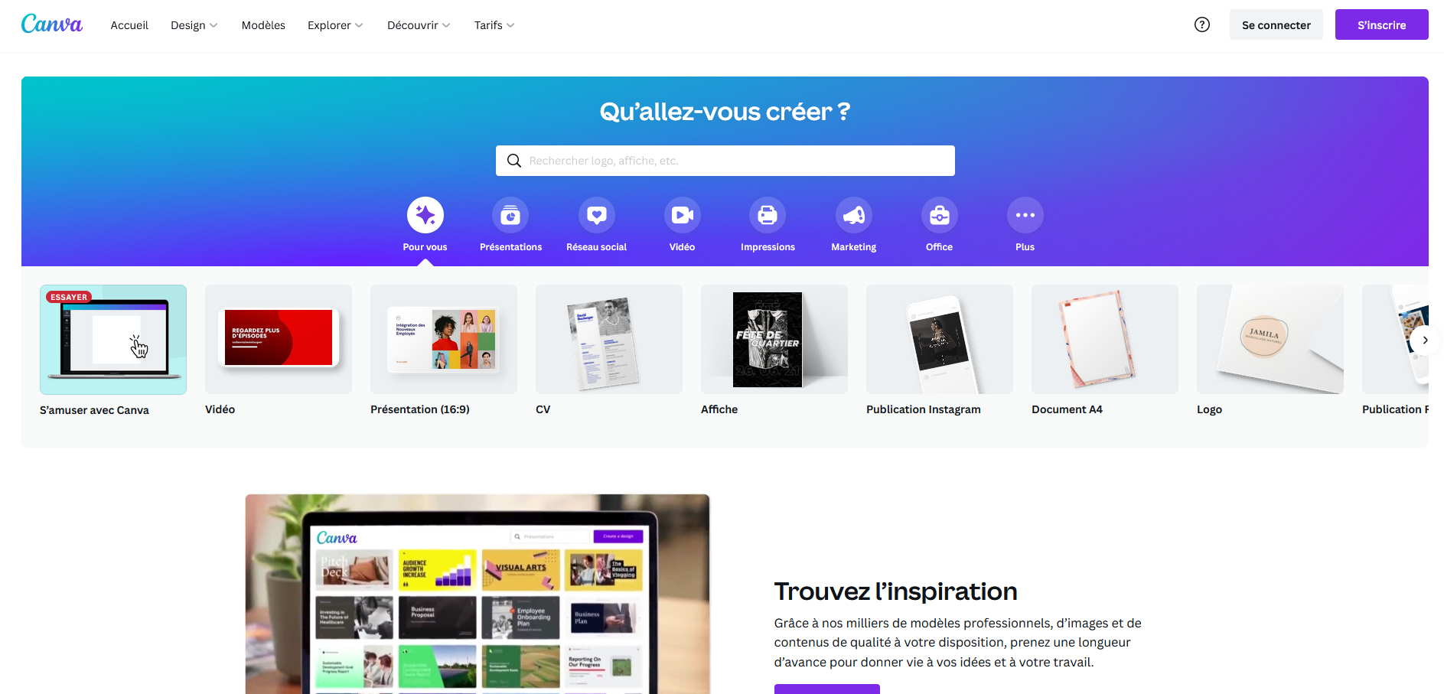
Partons du début !
🧐 RDV sur le site : www.canva.com

Slide 8
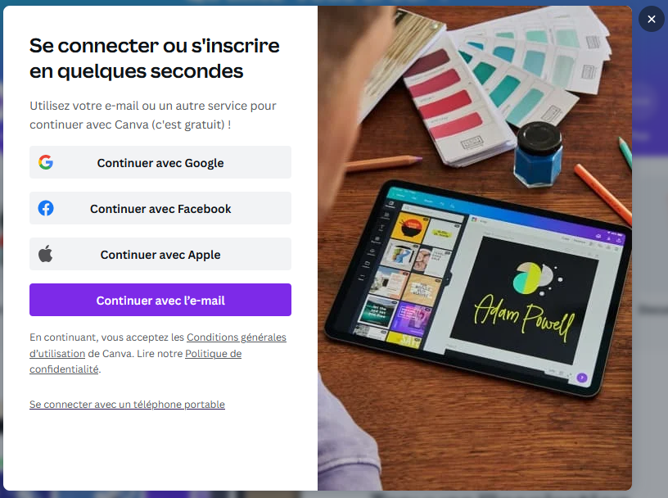
Partons du début !
🧐 Créer un compte :
Choisissez le moyen de création de votre compte Canva et remplissez le formulaire

Slide 9
Partons du début !
🧐 Vous ne pouvez/souhaitez pas créer de compte ? Je vous en prête un !
👤 Identifiant : japprends.04@protonmail.com
🔒 Mot de passe :
Atnum04310!

Slide 10
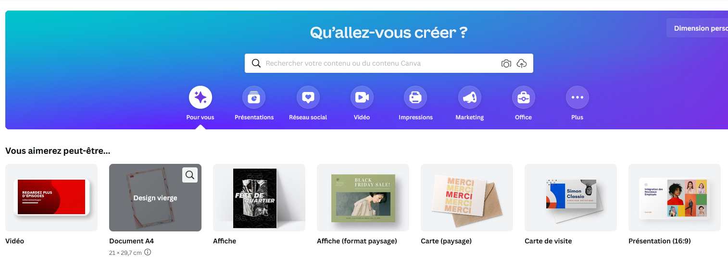
Partons du début !
👉 Créer un premier design !

Slide 11
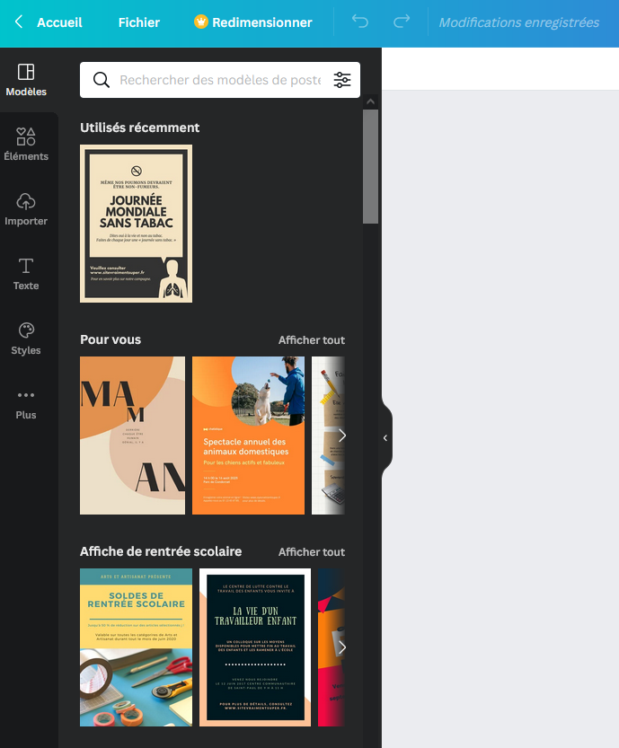
Partons du début !
👉 Créer un premier design !
Revenir à l’accueil
Les différents modèles proposés selon le type de document choisi
Dessins, formes… à ajouter à votre document
Pour annuler la dernière action
Importer des images ou vidéos dans Canva
Vous trouvez sur la gauche différents modèles.
Créer une zone de texte
Styles pré-enregistrés
D’autres possibilités

Slide 12
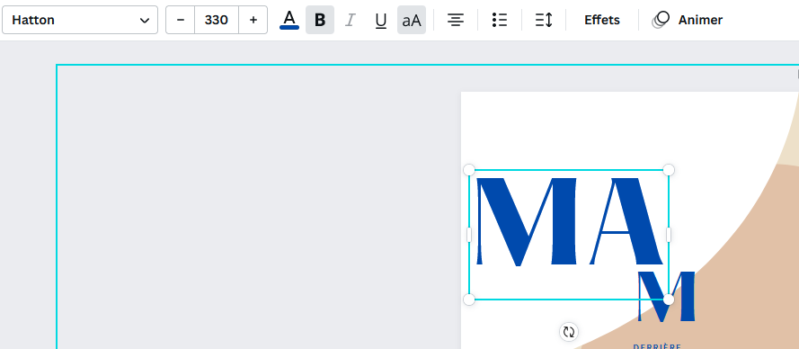
🧭 Tour du propriétaire !
Couleur de la police
Corps de la police
Mise en page du texte
Police d’écriture
Taille de la police
Quand je sélectionne du texte, j’ai différentes options qui s’affichent

Slide 13
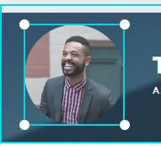

🧭 Tour du propriétaire !
Quand je sélectionne une image je peux la redimensionner en étirant le rectangle (grâce au cadres bleu et aux points blancs)
Les options de modifications des images
💡 Quand je passe ma souris sur ces options, je vois le détail de ce qu’elles proposent comme changement.
👉 Je peux tout essayer, puisque que je peux revenir en arrière à tout moment.

Slide 14
Manipulons !
🌐 Rendez-vous sur le site www.canva.com
👉 Créez votre compte
🔍 Créez une affiche
🧐 Choisissez un modèle
🍀Modifiez le texte :
Type événement
Date
Lieu
➕ Ajoutez un élément :
- Image sur le thème choisi
🎨 Changez la couleur du texte et du fond
💾 Téléchargez votre document

Slide 15
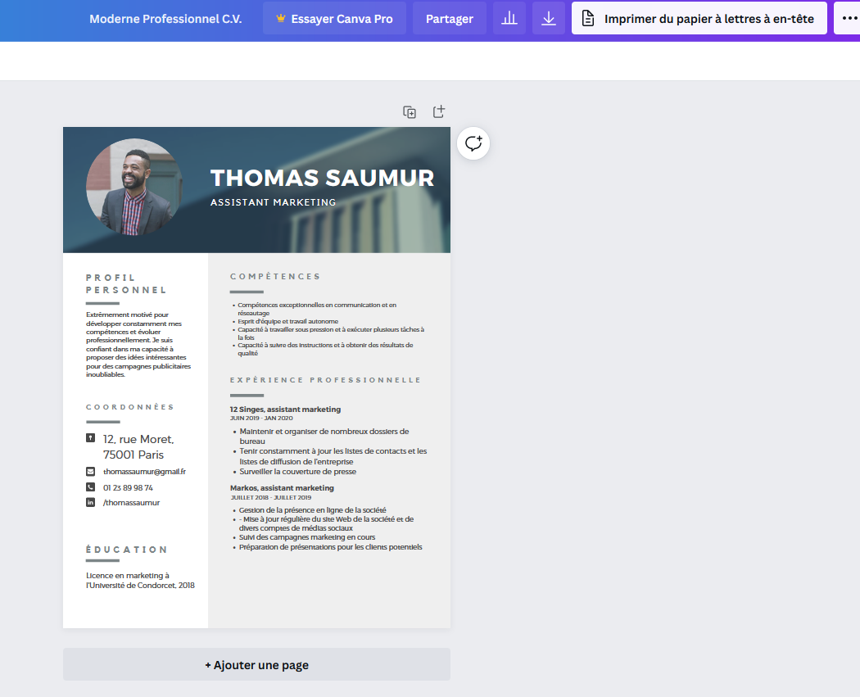
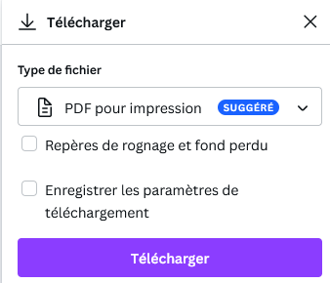
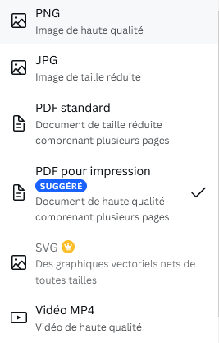
🔽 Télécharger son document !
🧐 Mon projet est terminé, je fais quoi ?
Pour sélectionner le type de fichier que je souhaite créer
En cliquant ici j’accède aux options de téléchargement de ma création
Pour copier la page actuelle
Quand j’ai sélectionné mon format, je peux télécharger mon document
💡 Je le retrouve dans mon dossier de téléchargements
Pour créer un document avec plusieurs pages

Slide 16
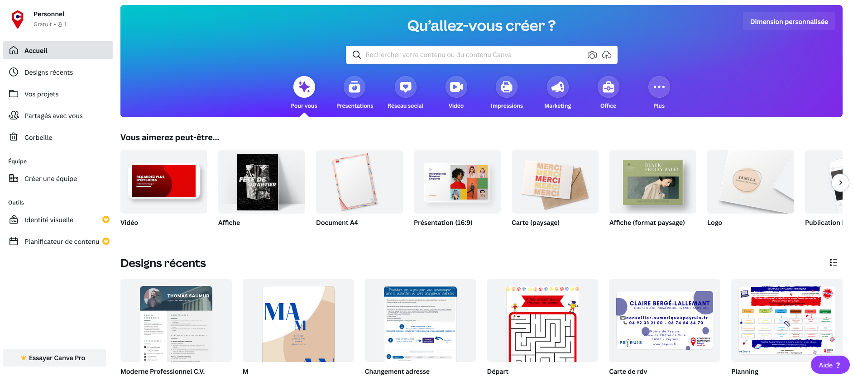
💡 Accueil
🧐 sur l’écran d’accueil, je retrouve mes travaux précédents
Pour créer un document personnalisé
Pour chercher un type de document
Modèle proposés en fonction de mes derniers documents
Pour retrouvez mes derniers travaux
Je peux travailler à plusieurs sur un document

Slide 17
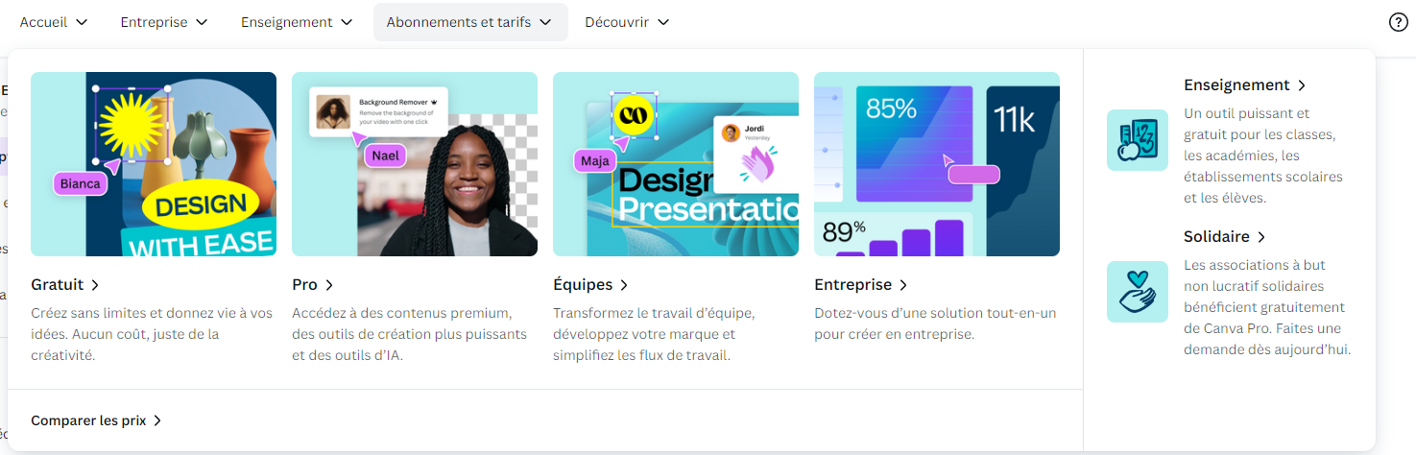
💡 Bon à savoir
Les associations peuvent accéder à la version payante de Canva, GRATUITEMENT !

Slide 18
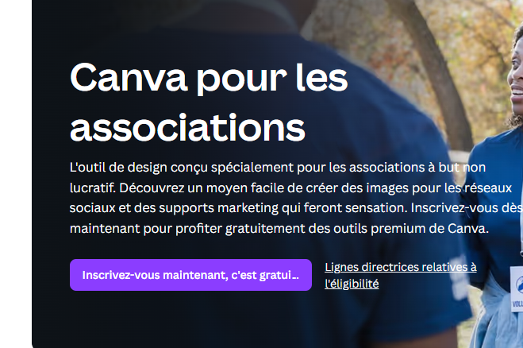
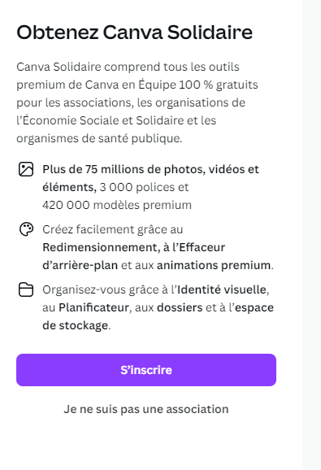
💡 Bon à savoir
Les associations peuvent accéder à la version payante de Canva, GRATUITEMENT !
Et suivez les instructions

Slide 19
Synthèse
💡 Avez-vous des questions ?

Slide 20
Synthèse
💡 Faisons le point !!
bit.ly/3slagWM

Slide 21
MERCI
Et à très bientôt !

